Slide 1
[EN-2]
無線LAN、知って得する秋の情報アップデート
エンタープライズネットワーキング シニアプロダクトマネージャ
前原 朋実

Slide 2
アジェンダ
なぜ802.11ac が必要なのか？
端末あたりのトラフィック量はともかく、端末数が増えるとどんな影響があるのか？
1Gbpsを超える11ac APだったら沢山端末をつないでよいのか？
802.11acのwave1とwave2の違いとは？
AP2700/3700とAP2800/3800の違い
コントローラの役目とは？
Autonomousの今後は？
WAP (スモールビジネス製品) 紹介
Catalyst 2960L 紹介

Slide 3
なぜ802.11ac が必要なのか？

Slide 4



デジタル化するビジネスがもたらす変化
10X
モバイルデバイス上の
トラフィック 増加
(2014 – 2019)¹
より多くのデバイス,
より多くのアプリケーション
より高い期待にこたえる ネットワークパフォーマンス
ビジネス需要の増加へ
高速対応
ダイナミックな環境変化への迅速な対応
Cisco 2016 Virtual Networking Index

Slide 5
無線LAN市場の急拡大と利用範囲の拡大
無線LANインフラがあって当たり前の時代から、拡張の段階へ
タブレット、スマートフォン、モバイルデバイス活用
フリーアドレス 場所に制約されない業務・コミュニケーション
IoT あらゆるものを通信
新たな課題
IoT
多数のセンサー対応
業務スペース全無線LAN化
高密度化
インフラ統合
カメラ/プリンタ/HT
高速、安定通信
業務活用
タブレット/スマートフォン
電波管理
トライアル
ノートPC
セキュリティの確保

Slide 6
端末あたりのトラフィック量はともかく、端末数が増えるとどんな影響があるのか？

Slide 7

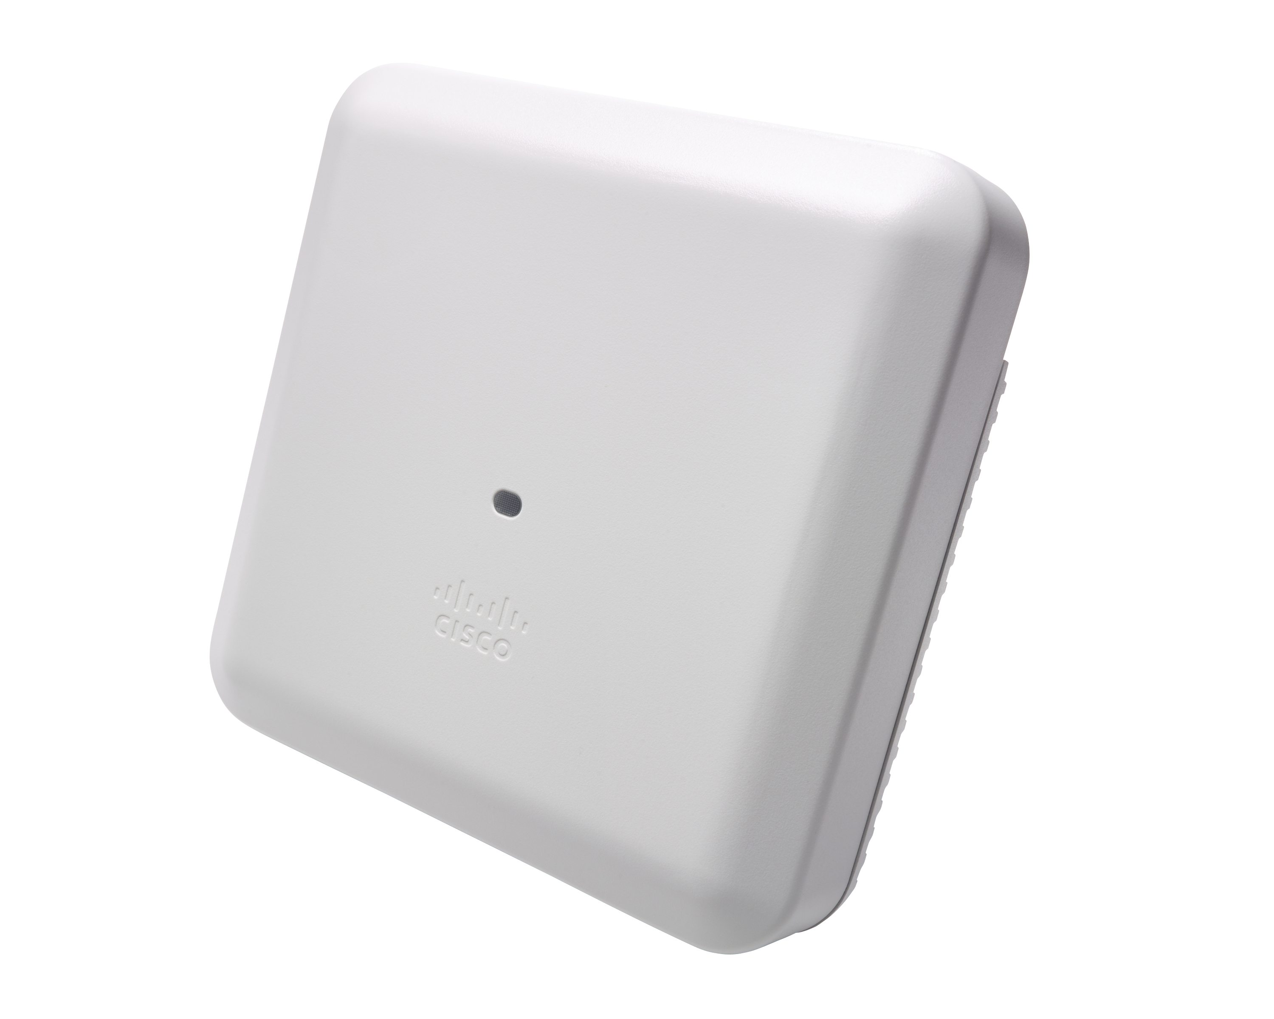
無線LANのルール
CSMA/CA
通信します
(待ちます)
無線LANはCSMA/CA通信方式を利用
電波 (1チャネル/セル) 配下にいるホストは、信号 (波) が衝突しないよう、誰も通信していないのを確認してから通信を開始
誰かが通信している間は黙って待機
(待ちます)
(待ちます)
同時接続に見えても、
実は１端末づつ通信しています
(みんな、同じ)
(待ちます)

Slide 8
1Gbpsを超える11ac APだったら沢山端末をつないでよいのか？ここがシスコ最大のメリット！

Slide 9
ビデオ

Slide 10






High Density Expericences (HDX)
高密度Wi-Fi対応自動最適化
HW処理
Cisco CleanAir®
干渉源を検知、分類、回避
HW処理
Zero Impact AVC
パフォーマンスに影響しない、ハードウェア処理のアプリケーション可視化と制御
Flex DFS
レーダ干渉を検知した場合に帯域幅を変更し、回避
HW処理
Multi-Gigabit Uplinks
無線だけでなくアップリンクも5Gbps に対応
Optimized Roaming
最適なAPにクライアントを接続
5GHz.
Gb+
2.4GHz. RADIO
5 / 2.4GHz. Serv./ Mon.
5GHz. RADIO
HW処理
Turbo Performance
より多くの端末を接続し、スループットを向上させるハードウェア構造
Cisco ClientLink 4.0
802.11ac端末だけではなく、既存端末もスループット向上
11a/g/n/ac w1&2全ての端末に対応
HW処理
Flexible Radio Assignment
Dual 5GHzなど自動でラジオの役割を変更し、
最適な電波を提供
拡張性
拡張モジュール、スマートアンテナポート、USB ポート
ハードウェア処理により、高速化とともに安定性を強化

Slide 11
APの進化
モバイル端末の増加
2.4GHzの
利用率の低下
一般的なAP
AP3700
AP3800
2.4 GHz Radio
2.4 GHz Radio
XOR Radio
5 GHz Radio
5 GHz Radio
5 GHz Radio
1CPUに2.4GHz / 5 GHzがそれぞれ搭載された単純な構成
どちらかのラジオに端末が集中するともう片方にも影響が発生
2.4GHz / 5 GHzにそれぞれCPU/メモリを搭載
他のラジオの影響を受けず、多数の端末も処理が可能に
2.4GHz 専用をラジオを多目的に
使用可能に変更
2.4GHz利用低下と5GHzの利用拡大、5 GHzとのカバレッジの違いを包括
他社よりメモリは2～4倍、CPUは1.x倍のスペック

Slide 12





Ciscoが考える、これからのWi-Fi基盤に求められる要件
ミッションクリティカルなアプリのコンスタントな利用をどこにいても実現
誰か、何か、いつ、どこ、どうやって、という情報を基にアクセス承認
ユーザとIoTデバイスパフォーマンスの向上
働く環境の最適化
動きながらでも途切れない音声、ビデオ、コラボレーション
全ネットワークのあらゆる箇所で状況詳細や適用するポリシーに基づいたアクセスリソース
全てのデバイスに「有線と同等」の接続性を提供
カンファレンスルーム、リソース、同僚の場所をすばやく表示

Slide 13
802.11acのwave1とwave2の違いとは？

Slide 14

チャネルの有効活用
802.11ac Wave 2 チャネルボンディング （ 80-160MHZ - Wider Channels）
Multi-User MIMO
Wider Channels
20–40 MHz
80-160 MHz

Slide 15

同時接続を実現するMU-MIMO
Multi-User, Multi-In, Multi-Out
Single-User MIMO (SU-MIMO)
Multi-User MIMO (MU-MIMO)
デバイスがより早く接続・切断を行うことにより、より多くのデバイスへのサービスが可能に

Slide 16
短時間に安定した通信でバッテリー保護
バッテリー保持
0MB
890MB
2.1GB
3.26GB
4.68GB
4.68GB
25%
802.11ac
20%
15%
10%
5%
データ
802.11n
25%
20%
15%
10%
5%
0MB
432MB
1.08GB
1.64GB
2.13GB
2.76GB
802.11ac のスピードが送受信の時間を短縮 = バッテリーライフの改善

Slide 17
AP2700/3700とAP2800/3800の違い

Slide 18
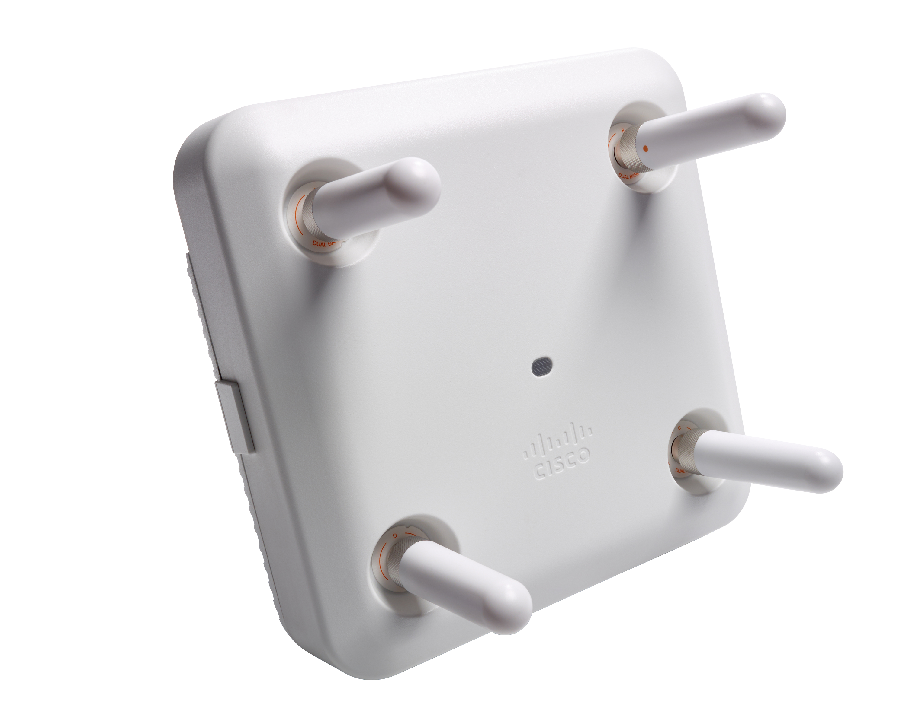
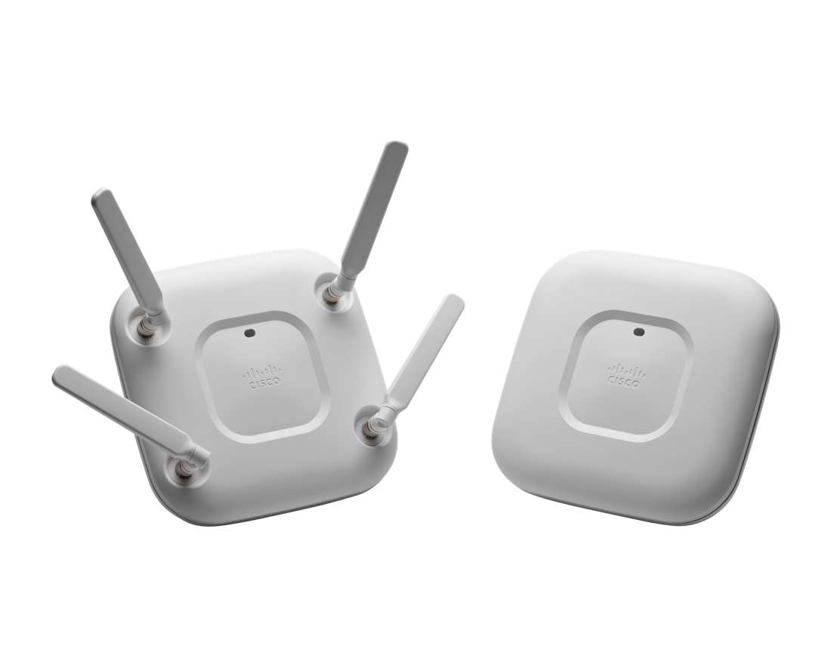
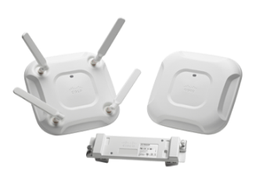
High Density Experiences (HDX)
シスコのAPは端末が密集する環境にも対応しています
自動最適化ネットワーク
ユーザーの利用環境に応じた最適化
AP2800
New
フレキシブル ラジオ
アサイメント
2.4GHz⇔5GHｚを自動切換えし
最大規格値5.2Gbpsを実現
New
マルチ−ギガビット
アップリンク
既存ケーブルで
有線接続が最大5Gbps
AP3800
Update
ClientLink 4.0
802.11g/a/n/ac w1, 2のあらゆる
端末のスループットを向上
オプティマイズ
ローミング
スムーズな
ローミングをサポート
Update
CleanAir
160MHz
干渉源を自動で検知し
影響度まで自動で数値化
ターボ
パフォーマンス
CPU, メモリを増強し
AP自身がボトルネックにならない
New
ゼロインパクトAVC
アプリ見える化をHW処理で
通信に影響させない
フレキシブル DFS
レーダー波の干渉を避けて
自動でチャネル幅を変更
*将来対応
自動最適化ネットワーク
ユーザーの利用環境に応じた最適化
AP2700
AP3700
CleanAir
80MHz
フレキシブル DFS
ClientLink 3.0
802.11g/a/n/ac w1のあらゆる
端末のスループットを向上
ターボ
パフォーマンス
オプティマイズ
ローミング

Slide 19
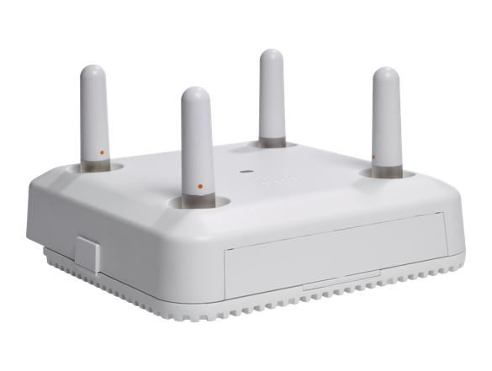
ラジオの自動切換え
Flexible Radio Assignment (FRA)
チャネル数が少なく干渉しがちな2.4GHzラジオを自動化で有効活用
1
2.4GHz
Serving
デフォルトの動作
2.4GHz と 5GHz の電波をクライアントへ提供
5GHz
専用
FRA
対応
2
5GHz
Serving
Dual 5GHz サポート, どちらのラジオも 5GHz を提供
5.2Gbps のスループット*
Wireless Security Monitor
Wireless security monitoring (WSM)
2.4GHz と 5GHz をスキャン
5GHz の電波を提供
3
(4x4:3) x2
*SU-MIMO 2340Mbps x2=4.68Gbps
MU-MIMO 867Mbps x3clients x2=5.2Gbps

Slide 20
2.4GHz
同時に使えるCHは3つ。
周りの AP で十分電波がカバーされているので（Sensitivityと
比較）、役割を変更。
-65dBm 以上のRSSI（電波の強さ）を
判定として考慮します。
FRA 設定
Enable/Disable
Sensitivity:High(90%)/Medium(95%)/Low(100%)
Interval: 1〜24hour

Slide 21
5GHz
同時に使えるチャネルは19。
Dual Band Radio の役割を
2.4GHzから変更。
（5GHz か Monitor かは DCA で
計算し最適な チャネルがあるか）
マイクロ
DCA(Dynamic Channel Assignment）：自動チャネル調整機能

Slide 22



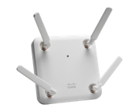
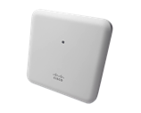
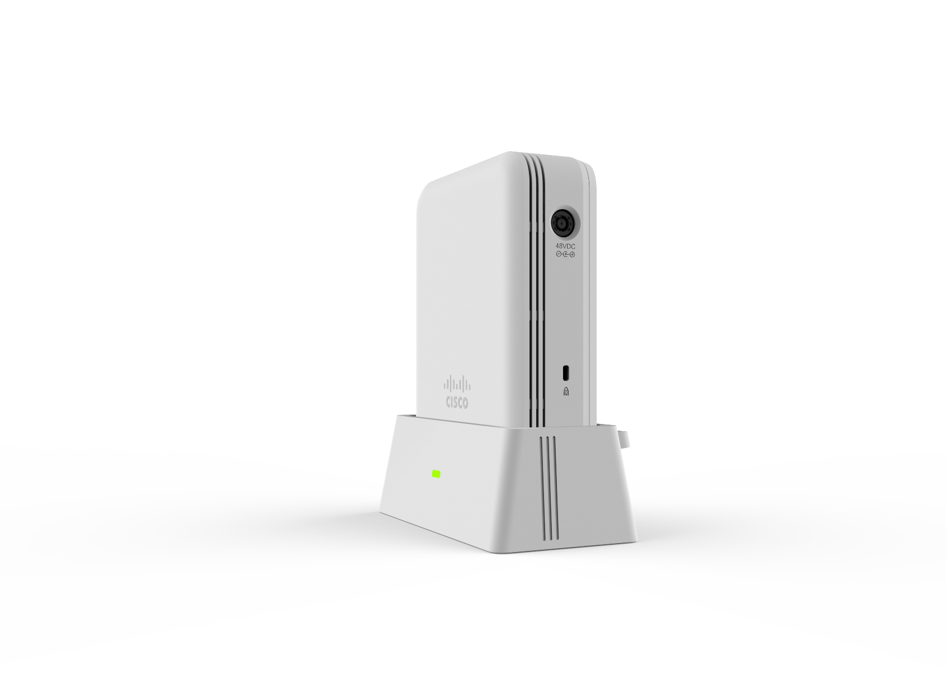
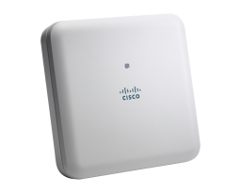
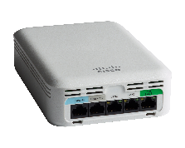
Cisco Aironet 802.11ac Wave 2ポートフォリオ
Enterprise Class
Mission Critical
Best in Class
NEW
NEW
NEW
3800
2800
1850
4x4:3SS 160 MHz; 5 Gbps
2.4, 5GHz or Dual 5GHz
1 GE + 1 mGig (5G)
Internal or External antenna
Smart Antenna Connector
Enhanced Location* (External Antenna)
CleanAir 160 MHz
ClientLink 4.0
StadiumVision
USB 2.0
Modularity
Centralized, FlexConnect and Mobility Express
1810 Wall Plate
1830
4x4:3SS 160 MHz; 5 Gbps
2.4, 5GHz or Dual 5GHz
2 GE Ports
Internal or External antenna
Smart Antenna Connector
Enhanced Location* (External Antenna)
CleanAir 160MHz
ClientLink 4.0
USB 2.0
Centralized, FlexConnect and Mobility Express
2x2:2SS 80 MHz; 867 Mbps
Tx Beam Forming
1 GE Port uplink
3 GE Local Ports, including 1 PoE out
Local ports 802.1x ready
Integrated BLE Gateway*
3x3:2SS 80MHz; 867Mbps
Spectrum Analysis*
Internal antenna
Tx Beam Forming
1 GE Port
USB 2.0
Centralized, FlexConnect and Mobility Express
4x4:3SS 80Mhz; 1.7 Gbps
Spectrum Analysis*
Internal or External antenna
Tx Beam Forming
2 GE Ports
USB 2.0
Centralized, FlexConnect and Mobility Express
1810 Teleworker
2x2:2SS 80 MHz; 867 Mbps
3 GE Local Ports downlink, including 1 PoE out
One or Two Local Ports can be tunneled back to corporate
* Future availability

Slide 23
コントローラの役目とは？

Slide 24
常時変化する無線LAN環境に対応
自動化 (Automation)
Stateful Switchover(SSO),
Application
見える化(AVC)
802.11ac Wave 2 & mGig
Connected Mobile Experiences
1, 2, 3
空間ストリーム 802.11n CleanAir
統合ポリシーとネットワーク管理
コントローラ
管理の
アクセスポイント
RRM
自律型
アクセスポイント
Cisco Wi-Fi
リーダーシップ
Cisco LAN
自動学習
RRM
自動最適化
HDX
自動修復 SSO
自動防御 CleanAir
1997
2005
2012
2016

Slide 25
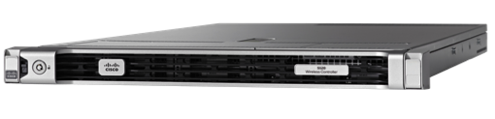

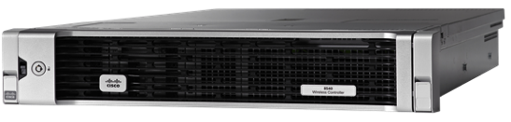

Cisco 5520/8540 ワイヤレスコントローラ
Investment Protection
Smart Licensing Support.
Cloud Connectors
Proactive and responsive visibility to maintain service-level
Deployment Flexibility
1G/10G connectivity and scale upto 40G.
Self Defending
Network as a sensor and enforcer
アクセスポイント | 1,500
クライアント | 20,000
モード | Centralized, FlexConnect, Mesh
フォームファクタ | 1 RU
IO インターフェイス | 2 * 1G または 10G ポートLAG
電源オプション | AC, 冗長パワーサプライオプション
冗長性 | Solid State Drives
製品 Warranty | 3 年 (NEW)
アクセスポイント | 6,000
クライアント | 64,000
モード | Centralized, FlexConnect, Mesh
フォームファクタ | 2 RU
IO インターフェイス | 4ポート 1G または 10GポートLAG
電源オプション | AC または DC
冗長性 | Dual Power supply and SSD with RAID
製品 Warranty | 3 年 (NEW)

Slide 26
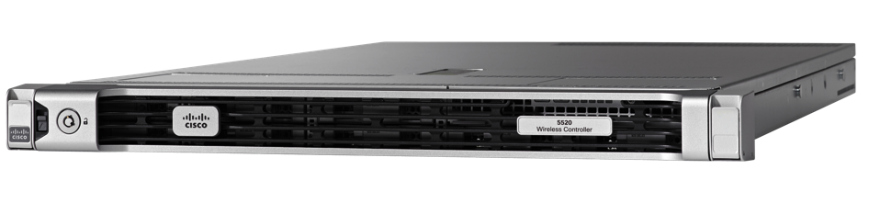


Stateful Switch Over (SSO)
コントローラの冗長化
専用リンクを利用して
コンフィグレーションとAP、クライアントのステート
情報の同期を行う
ペアとなるWLCは同一のIPアドレスを持ちActive/Standbyで動作
ペアになるWLC間で設定やAPおよびクライアントのステート情報を同期しているため切り替わってもクライアントのセッションを保持
切り替えは1秒以内
切替発生
Active
Standby
APからは1台のWLCにJoinしているように見えるので、
再Join Processは発生しない
アソシエートしているクライアントも接続が保持される

Slide 27




Network as a Sensor(NaaS)
NetFlowを利用したセキュリティ
NetFlowを利用した怪しい”ふるまい”を検知するソリューションです。
NetFlowコレクターにネットワーク上に流れるフローの情報を集めて、ビッグデータ解析することで、“怪しいふるまい“を検知し、アラームを出すことができます。
既知の脅威・外部からの攻撃だけでなく、内部感染や暗号データにも有効で、シグネチャを必要としません。（ふるまいを分析します。）
端末やサーバにソフトウェアをインストールすることは不要です。
NetFlowデータ
NetFlow
NetFlow
コレクター
ビッグデータ
分析
アラーム
管理画面
メール通知
※sFlowでは、全フローを解析出来るだけのデータを取得できません。

Slide 28


APIC-EM PnP Application
Auto-Discovery of Provisioning Template
AP Name, IPアドレスなど
AP個別の設定に利用可能
※CMEは8.4で対応
新ルータ
新スイッチ
新ワイヤレス AP
PnP アプリケーション
IT
APIC
EM
ネットワーク
利点
SDN
シンプル
ワークフロー
ゼロタッチ
プロビジョニング
オープン
アーキテクチャ
ゼロタッチ導入
導入時間の短縮
オンサイトエキスパート不要
セキュリティ向上
設定変更時のミス削減

Slide 29
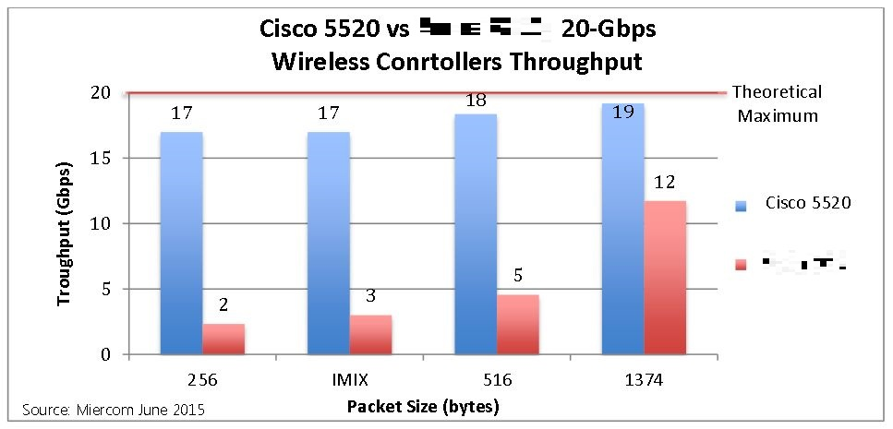
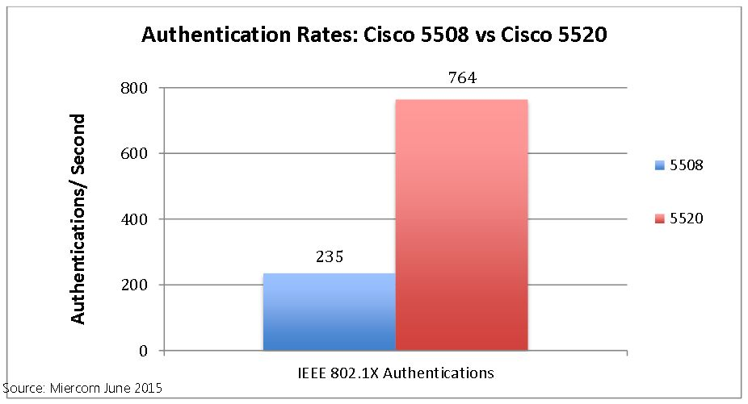
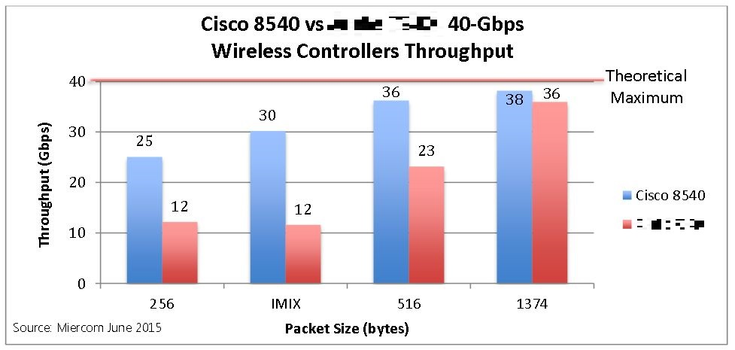
CT5520/8540 パフォーマンス
https://www.cisco.com/c/dam/en/us/products/collateral/wireless/8540-wireless-controller/miercom-report-wlcs-cisco-aruba.pdf
Miercom: Wireless Controller Comparative Performance

Slide 30
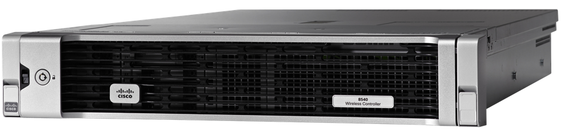
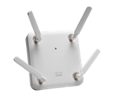

コントローラポートフォリオ
フル機能搭載
フル機能搭載
8540
6,000 AP
64,000 クライアント
フル機能搭載
AP/Client SSO
Smart Licensing
NaaS
Cisco ONEプロモーション
拡張が容易
5520
1,500 AP
20,000 クライアント
フル機能搭載
AP/Client SSO
Smart Licensing
NaaS
Cisco ONEプロモーション
簡単！
バンドルで
お得に！
バーチャルコントローラ
3,000 AP
32,000 クライアント
FlexConnect のみ
価格
2504
75 AP
1,000 クライアント
CME バンドル対象
Mobility Express
25 AP
500 クライアント
日本語GUI
WLAN Express setup 対応
スケール（クライアント数と AP 数）

Slide 31
Autonomousの今後は？

Slide 32
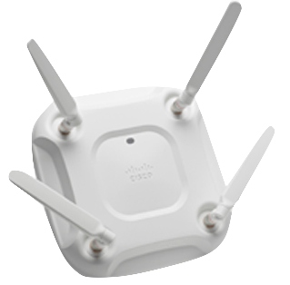


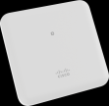
アーキテクチャ 今昔
物理コントローラなし
物理コントローラあり
APx700
各APが個別で管理するモデル
各APに個別設定が必要
チャネルや電波強度を手動で調整
不正アクセスポイント検出は不可
Autonomous
OSコンバート可能
APx800
APにコントローラを内蔵するモデル
他APはその仮想コントローラにJoin
集中管理型のメリットを享受
簡単・迅速に始められるのが特徴
Centralized/Flexconnect
Mobility Express
-K9C 型番
-K9 型番

Slide 33
【参考】型番と選択基準
アーキテクチャ | 型番 | 詳細
 | -K9 例）AIR-AP2802I-Q-K9 | 別途ワイヤレスコントローラが有る場合に 選択します。
 | -K9C 例）AIR-AP2802I-Q-K9C | ワイヤレスコントローラ機能を内蔵しています。全てK9Cモデルで統一します。
Centralized/Flexconnect
Mobility Express

Slide 34
コントローラ不要のAPによる集中管理
日本語GUI対応
最大 25 台のアクセス ポイントの管理
Cisco Mobility Express Solution
Fast IT
機能に妥協なし
投資保護
使用した 3 ステップ
Over-the-Air ワイヤレスネットワーク設定
ベスト プラクティスの適用
Ciscoの大企業向けDNA を小規模導入へ適用
最適化されたWi-Fi 環境
分析ダッシュボード
Cisco拡張機能
WLAN コントローラの機能がどこにあるかに関わらず、同一APのハードウェアを利用可能
従来のAPも管理可能

Slide 35

推測ベースの作業から脱却
事前に設定されたベストプラクティス
業界のワイヤレスエキスパートとのパートナーシップによる展開
満たす
超える
カスタマイズ
時間とコストを削減
~80%
27
20%
共通した利用ケース
推奨設定によりパフォーマンス、セキュリティ、柔軟性を向上させる
その他のニーズを満たす利用ケース
電波のエキスパートになる必要なし

Slide 36
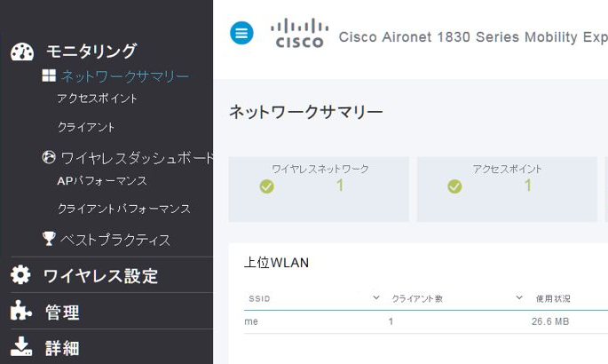
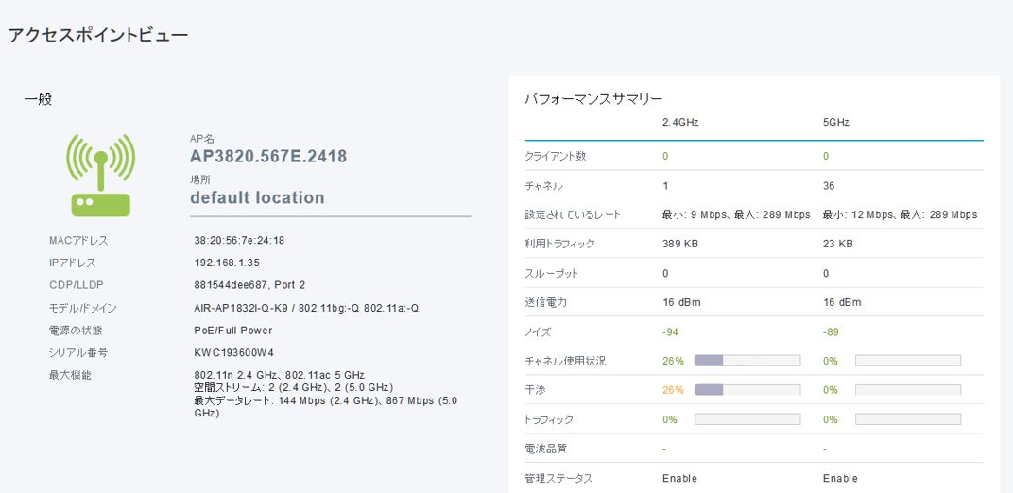

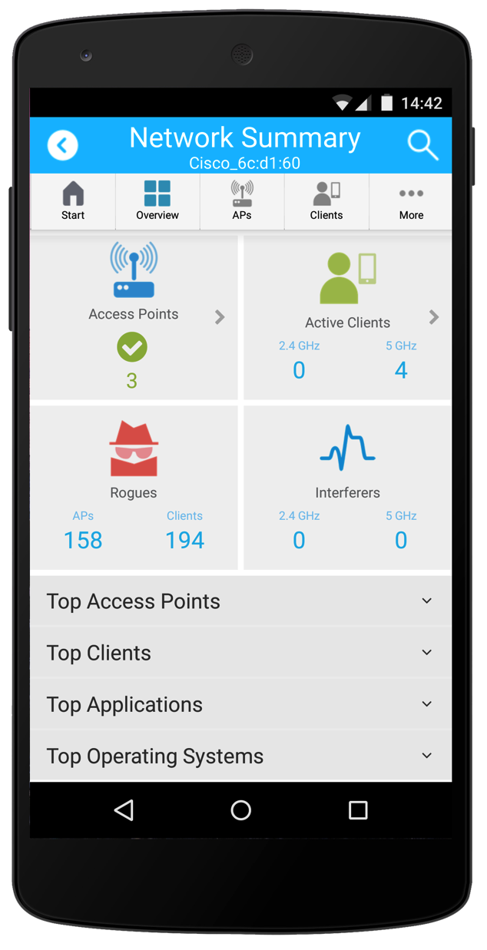
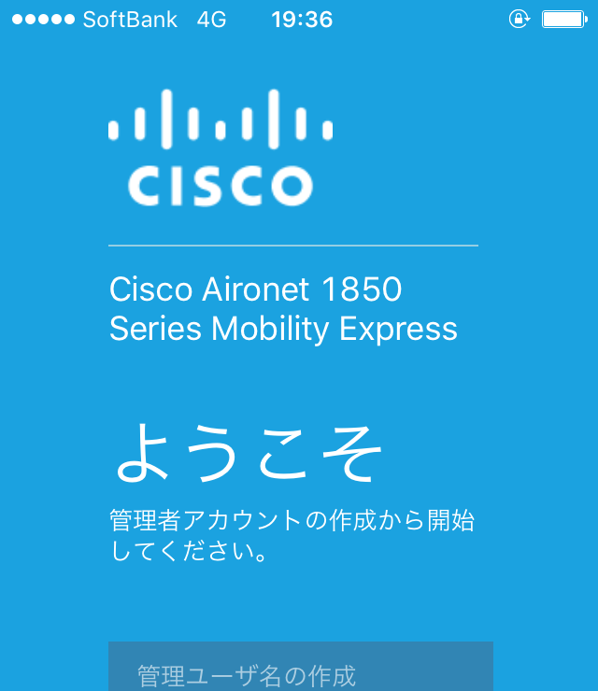
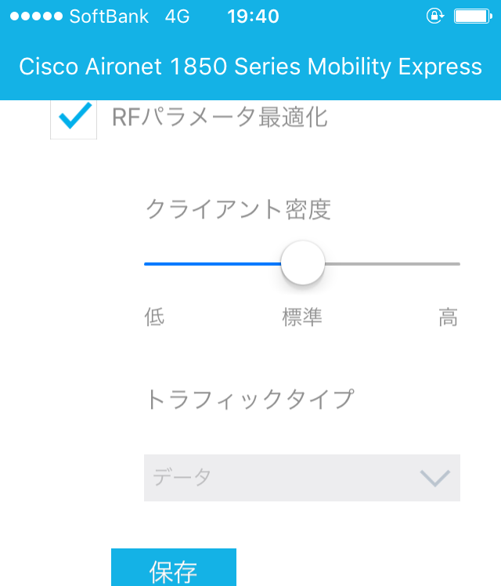
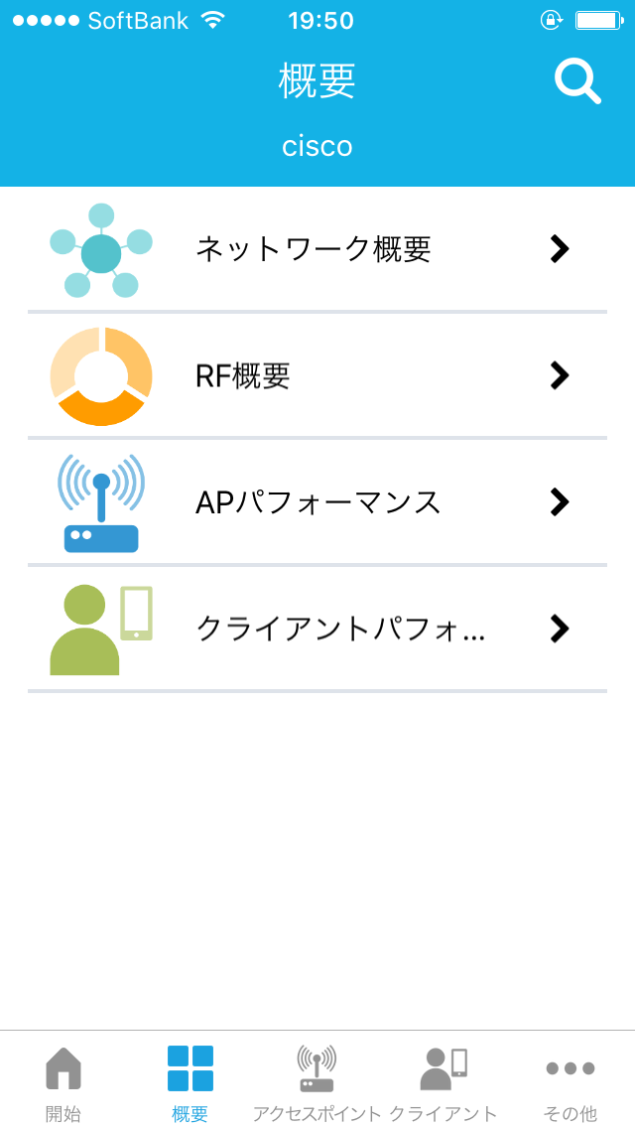
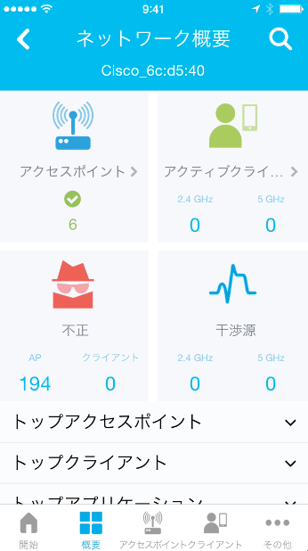
Mobility Express ソリューション
日本語対応
8.3
PCでも
携帯でも
Provision | Monitor | Troubleshoot

Slide 37



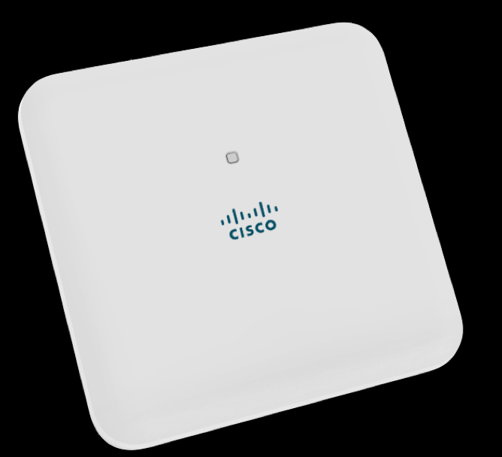


Autonomous/Mobility Express サポート
 | Mobility Express Primary | Mobility Express Member | Autonomous
3800
5.2Gbps
200Clients/radio
(4x4:3:3) x2
160MHz幅
mGig
高密度端末環境対応
2800
5.2Gbps
200Clients/radio
(4x4:3:3) x2
160MHz
1GEthx2
高密度端末環境対応
1850
1.7Gbps
200clients/radio
4x4:4:3
1GEthx2
1830
867Mbps
200clients/radio
3x3:2:2
1GEthx1
内蔵アンテナのみ
3700
1.3Gbps
200Clients/radio
3x4:3
高密度端末環境対応
2700
1.3Gbps
200Clients/radio
3x4:3
高密度端末環境対応
1700
867Mbps
200Clients/radio
3x3:2
内蔵アンテナのみ

Slide 38

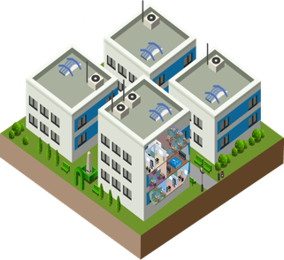

あらゆる規模の組織に対応可能なソリューション
迅速に設定でき、管理も簡単
アクセス ポイント、仮想化コントローラ
高ユーザ密度、カスタマイズされた使用例
アクセス ポイント、コントローラ アプライアンス、ポリシーとライフサイクルの一元管理
業務や予算に合った、
場所を問わないワイヤレス管理
仮想化ワイヤレス管理
アクセス ポイント
パブリック クラウド
ルータ
スイッチ
アプライアンス
Mobility Express
500 クライアントから
組織の成長に合わせて拡大
Centralized/FlexConnect
64,000 クライアントまで
OSコンバート可能
3ステップ初期設定＆ベストプラクティス(シスコ推奨設定)自動投入

Slide 39
WAP
スモールビジネス製品ご紹介

Slide 40
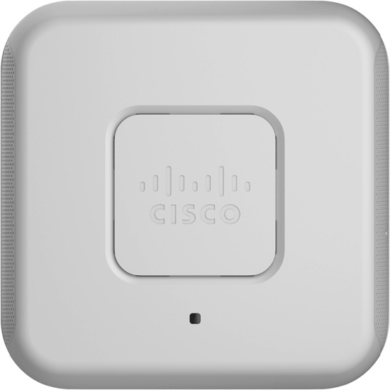
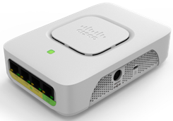
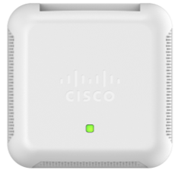
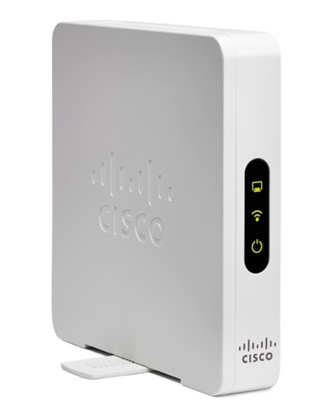
WAPアクセスポイント一覧
Aironet
WAP571-JP
3x 3:3 MIMO
802.11ac
Over 1Gbps
アドバンスドモデル
シングルポイントセットアップ
スペクトラム分析
WAP361-JP
2x 2:2 MIMO
802.11ac
Over 1Gbps
特定用途向けモデル
壁設置
シングルポイントセットアップ
GE x 4port
価格
WAP150-JP
2x 2:2 MIMO
802.11ac
エントリーモデル
シングルポイントセットアップ
WAP131-JP
600Mbps
802.11n
価格重視の
スタンドアロンモデル
縦置き
802.11ac
機能
スループット、アンテナ数は 5GHz を記載。
4x4:4:4などの表記について
送信アンテナx受信アンテナ:SU-MIMOのストリーム数:MU-MIMOのストリーム数

Slide 41
スモールビジネスWAP製品仕様一覧
日本語GUI対応
 | WAP131 | WAP150 | WAP361 | WAP571
製品イメージ
ターゲット市場 | 50名以下の企業 | 100名以下の企業 | ホテル/集合住宅 | 100名以下の企業
対応規格 | 802.11a/b/g/n | 802.11a/b/g/n/ac wave 1 | 802.11a/b/g/n/ac wave 1 | 802.11a/b/g/n/ac wave 1
ラジオ | Dual (2.4GHz & 5GHz) | Dual (2.4GHz & 5GHz) | Dual (2.4GHz & 5GHz) | Dual (2.4GHz & 5GHz)
ポート | 1 x GE | 1 x GE | 5 x GE (1PD+1PSE) | 2 x GE w/Static LAG
DC Power Support | 12V1A付属 | 12V1.25A付属 | 48V1.25A 別売 | PoE+, 802.3at
PoE | ○ | ○ | ○ | ○
MIMO デザイン | 2x2:2 | 2x2:2 | 2x2:2 | 3x3:3
MBSSID数 | 4 /ラジオ | 4 /ラジオ | 8 /ラジオ | 16 /ラジオ
Band Steering | ○ | ○ | ○ | ○
キャプティブポータル | 将来対応 | ○ | ○ | ○
シングルポイントセットアップ | × | ○ | ○ | ○
ロードバランス | × | ○ | ○ | ○
チャネル管理 | ○ | ○ | ○ | ○
チャネル/クライアントアイソレーション | ○ | ○ | ○ | ○
VLAN | 5 | 5 | 9 | 17
IPv6, QoS,ウェブUI,SNMP | ○ | ○ | ○ | ○
設置方法 | 縦置き | 天井、壁 | 壁(ジャンクションボックス) | 天井、壁
サイズ | 170 x 170 x 35.9 mm | 135 x 135 x 38 mm | 165 x 110 x 45.75 mm | 230 x 230 x 40 mm
重量 | 0.40kg | 0.35kg | 0.48kg | 0.778kg

Slide 42



シングルポイントセットアップ
コントローラ不要
複数APの構築と設定を簡素化
同一サブネット内のAP間で動的にワイヤレス設定情報をシェア
WLANを単一の視点から有効化
全てのアクセスポイントが以下をシェア:
ワイヤレスネットワークID (SSID)
セキュリティ機能
ユーザ名とパスワード
トラフィック (QoS) プライオリティ
ラジオ設定
コーディネートローミング
キャプティブポータル (モデル限定)

Slide 43
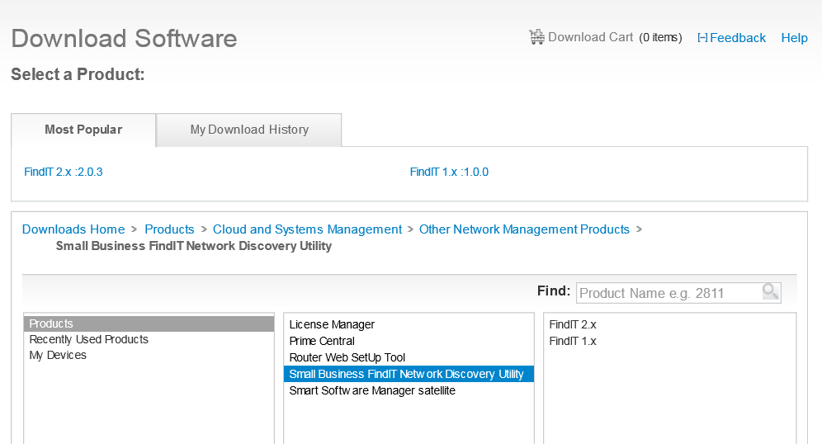
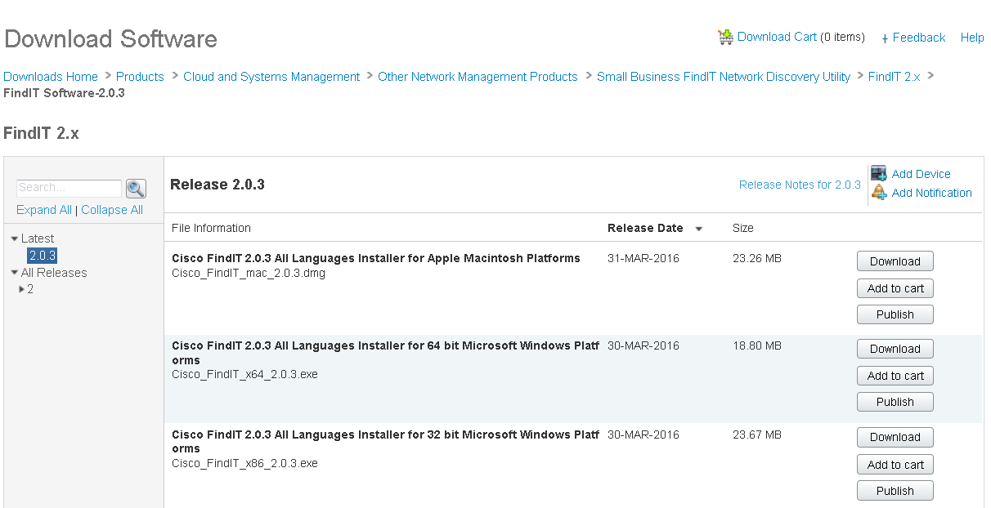
FindIT
Cisco.comからダウンロード
Small Product用設定、運用管理ツール
Cisco.com から無償でダウンロード可能
WAP150 の IP アドレスが不明な場合や変更があった場合でもFindITからアクセス可能
対応機器の最新のファームウェアの通知/ ダウンロードなど、運用管理をサポートする機能があります
ブラウザからアクセス

Slide 44
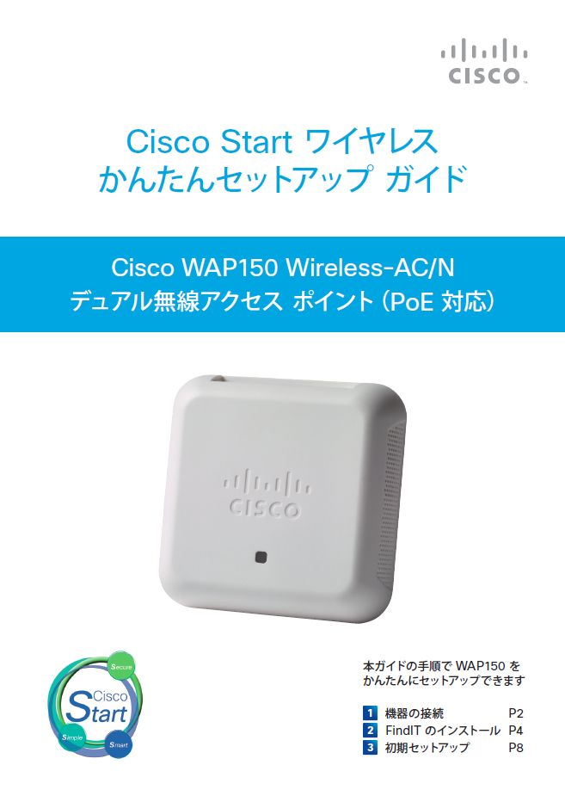
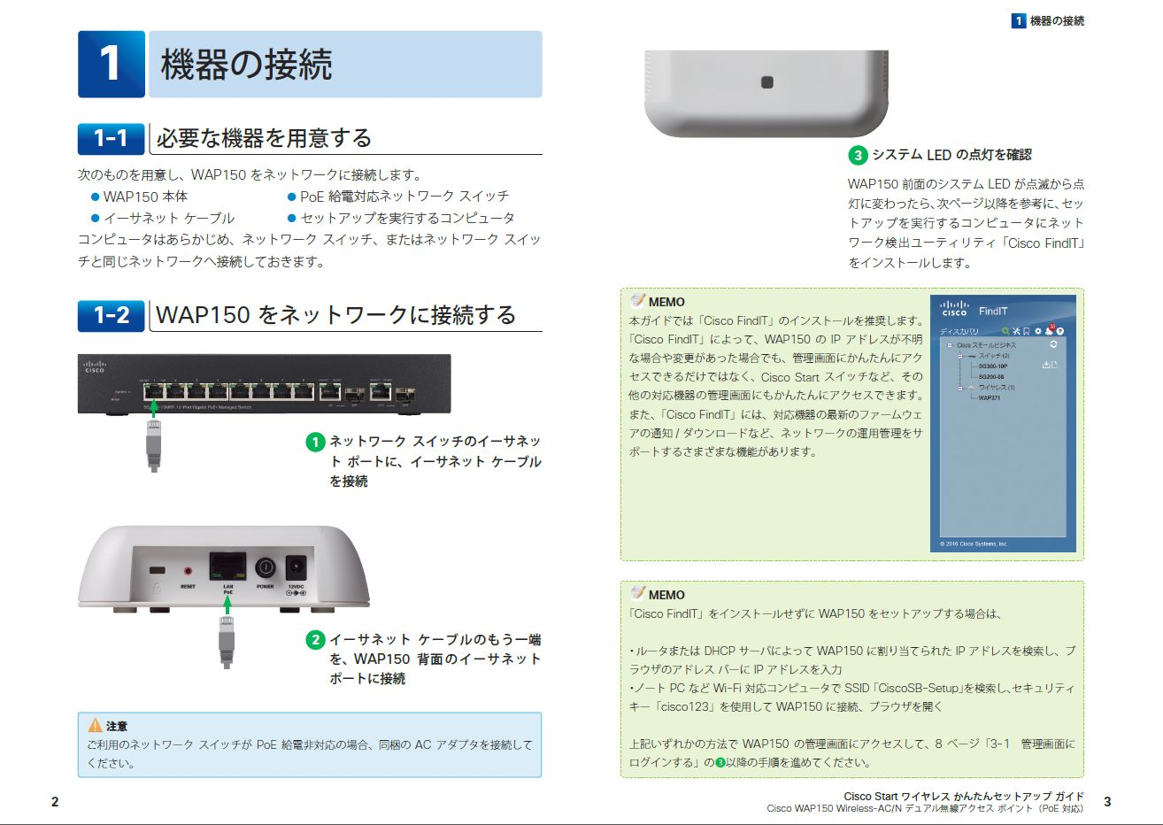
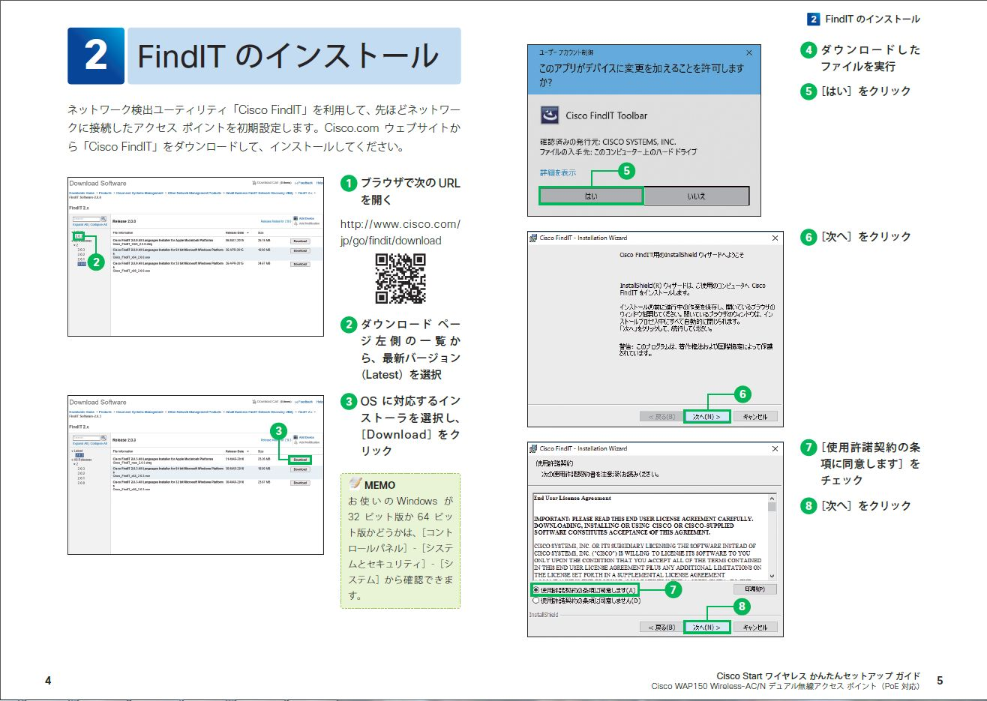
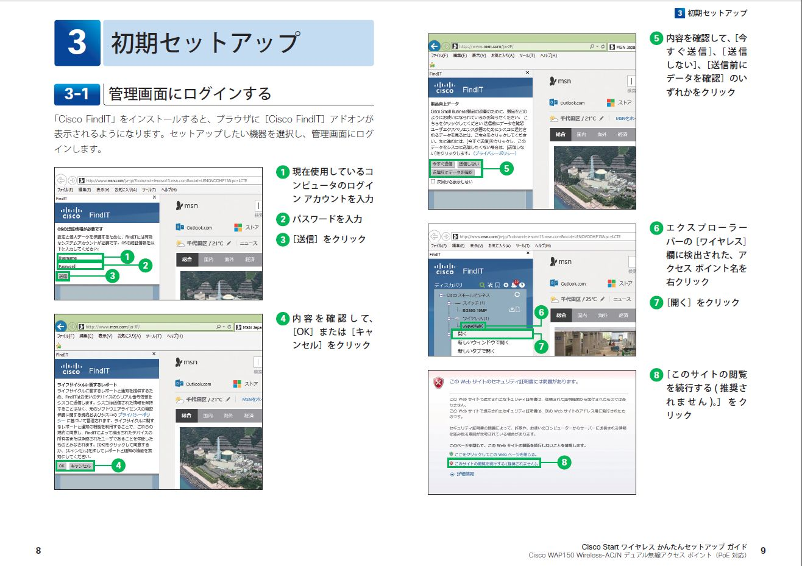
Cisco Start ワイヤレスかんたんセットアップガイド
Cisco StartシリーズであるWAP131, 150, 571の箱に同梱しています。

Slide 45
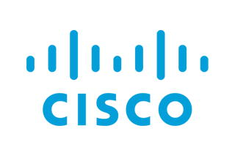

製品販売スキーム
シスコ認定
ディストリビュータ
ビジネス
パートナー
エンド
ユーザ
製品はシスコ認定ディストリビュータのよりご購入いただけます。

Slide 46
サポートスキーム
ご購入前のお問い合わせ
シスコ認定
ディストリビュータ
Cisco SBSC
(専用サポートセンター)
製品の特徴や機能に
関するお問い合わせ
ビジネス
パートナー
購入価格や納期に関するお問い合わせや
案件に特化した構成作成等にはお答えできません。
エンド
ユーザ
保証/有償サポート
Cisco SBSC
(専用サポートセンター)
保証/有償サポート
エンド
ユーザ
初期不良の場合は、販売店にお問い合わせください。
エンドユーザ様の代理でパートナー様がコールされる場合も対応可能です。
国外で購入された製品のサポートをお受けすることはできません。

Slide 47
シスコ スモール ビジネス製品専用サポートセンター
SBSC（Small Business Support Center)
受付時間： 平日9-18時
電話とメールによるサポート
  カスタマー
  0120-916-326（フリーダイヤル）
  パートナー
  0120-916-029 （フリーダイヤル）
エンドユーザ様向けサービス
  保証/有償サポート基づくテクニカルサポート
  保証/有償サポートに基づくパーツ交換の手配
パートナー様向けサービス
  販売前の製品や機能に関するお問い合わせ
サービス内容：
  シスコ スモールビジネス 製品の仕様などに関する一般的なお問い合せ
  インストールと設定に関する
  お問い合わせ
  保証期間中の動作不良に伴う交換パーツ配送（初期不良の場合は、販売店にお問い合わせください
  サポート契約に基づくハードウェア/ソフトウェア障害のお問い合せ
http://www.cisco.com/web/JP/product/hs/switches/sb300/support.html
スモール ビジネス サポート センター（SBSC）の連絡先

Slide 48
シスコ スモール ビジネス製品の保証
製品 | 保証期間
アンマネージド スイッチ | 制限付きライフタイム （電源は1年間、それ以外はライフタイム）
スマート スイッチ | 制限付きライフタイム （電源は1年間、それ以外はライフタイム）
マネージド スイッチ | 制限付きライフタイム （電源とファンを含む）
ワイヤレス | 制限付きライフタイム （電源は1年間、それ以外はライフタイム）
「制限付き」の定義：
アンマネージド スイッチ、スマート スイッチ、ルータ、ワイヤレス アクセスポイントの電源の保証期間が購入されてから 1 年間
製造販売が中止された場合は、保証期間を販売終了日から 5 年間
電話・メールによるテクニカルサポート（1年間）
交換パーツ配送
バグ修正、アップデートソフトの提供

Slide 49
無償保証と有償サポート
 | 製品保証（無償） | 有償保守サポート
サービス開始日 | 製品ご購入日* | サービスご購入日
ハードウェア障害時の交換パーツ配送 | センドバック** | 平日9～17時受付、翌営業日先出し（ベストエフォート）
パーツ返却の配送費 | お客様ご負担 | シスコ負担
バグ修正ソフトウェアの提供 | ○*** | ○***
ソフトウェア アップデートの提供 | ‐ | ○***
SBSCによるテクニカルサポート | 1年間 | 契約期間（1年単位）
電話サポート時間 | 平日9時～18時 （9 x 5、シスコ指定休日を除く）
* 製品のご購入日が明記された書類が必要です
** Cisco Small Business 300シリーズ マネージドスイッチは平日9～17時受付、翌営業美先出し交換パーツ配送（ベストエフォート）
*** Cisco Small Business 110シリーズ アンマネージドスイッチは非対応
Notes:
49

Slide 50
Catalyst 2960Lご紹介

Slide 51
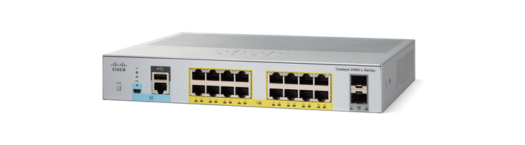
Catalyst 2960L シリーズ
エントリーレベル Catalyst GE スイッチ
PoE+ 対応
ファンレス+マグネット
IOS
802.11ac wave 1, 2 AP の電源供給および配線集約スイッチとしてご利用ください
日本の要求にコミット & リーズナブルな価格設定

Slide 52
まとめ

Slide 53
まとめ
端末の802.11ac化だけでなく、ワイヤレスに対応するデバイスがさらに増えることが予想されます。
その中で、HDX、特にFRA (Flexible Radio Assignment) は安定した高速通信を支える重要な機能です。
APが個別の通信の質を高める一方、コントローラはシステム全体を見通し環境が最適化されるよう自動調整を常時行います。
Appliance-less の MobilityExpress にもその自動調整機能が引き継がれ、加えて容易な導入をサポートします。
リーズナブルな価格帯製品として、WAPやCat2960Lもご用意しております。

